Slide 1
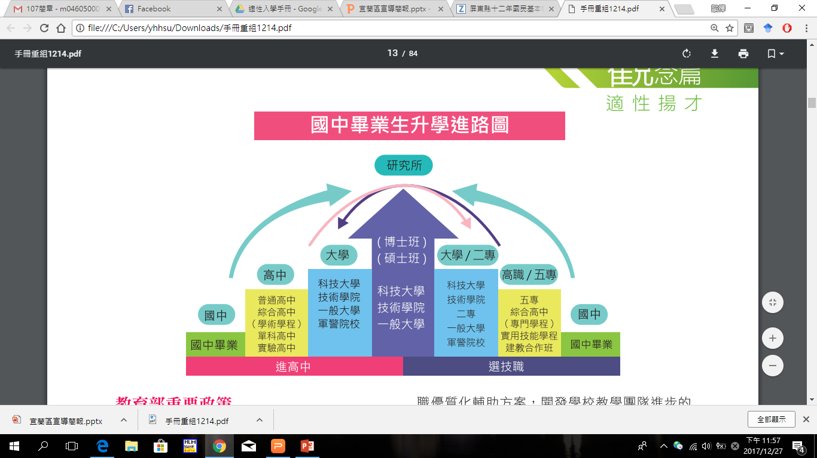
前言

Slide 2
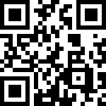
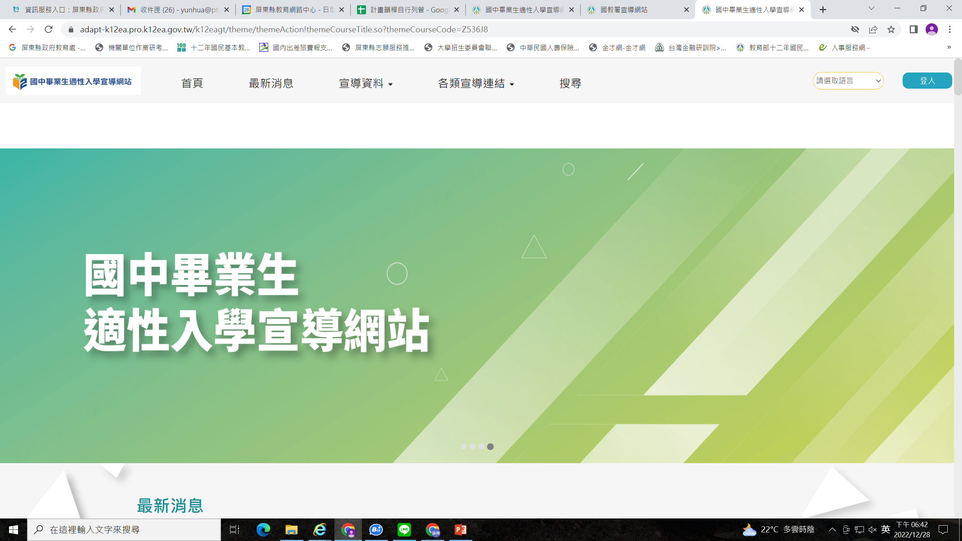
國中畢業生適性入學宣導網
https://adapt-k12ea.pro.k12ea.gov.tw

Slide 3

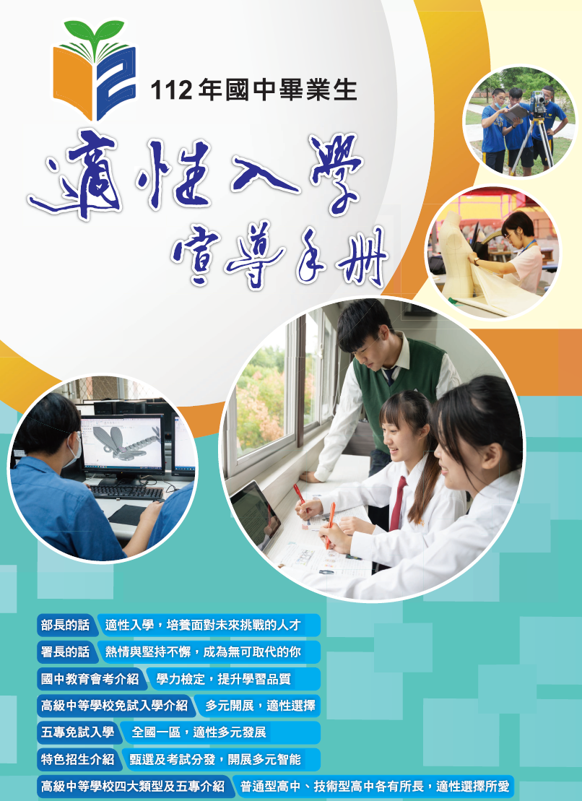
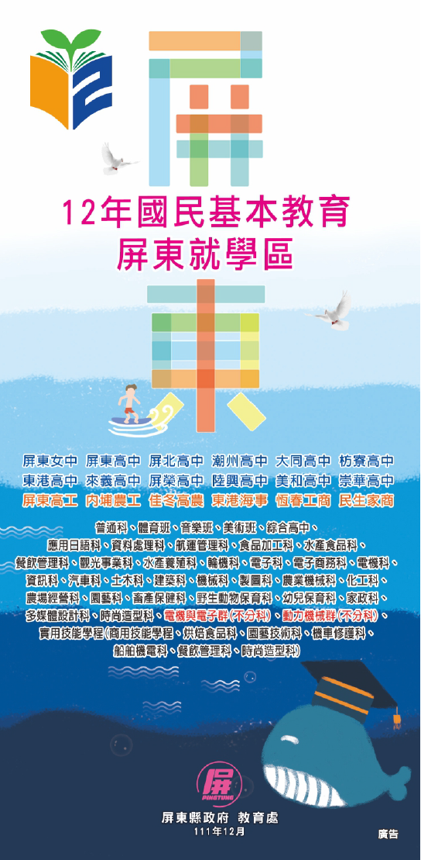

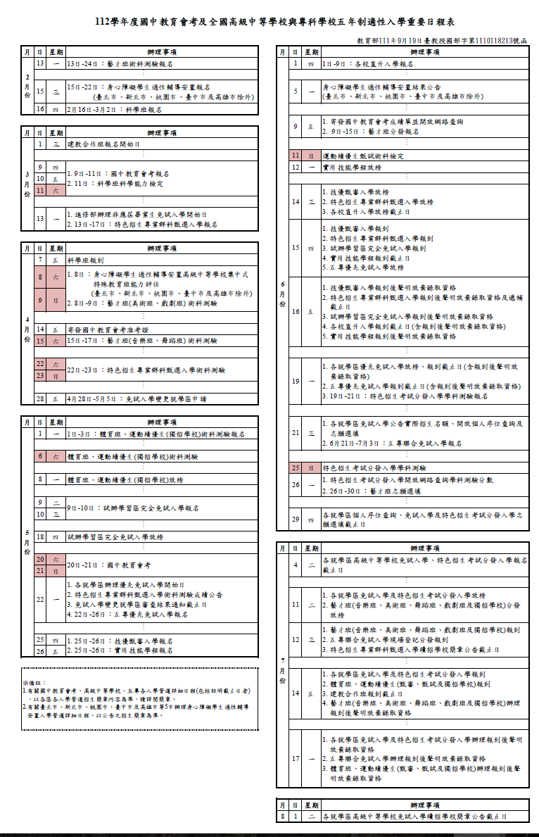
112年適性入學小幫手
各入學管道簡章
適性入學
宣導手冊
屏東縣宣導摺頁
留縣升學手冊
112學年度重要日程表

Slide 4
國中教育會考注意事項
違規1點扣國中教育會考總積分百分之一
等級為標準參照，標示為常模參照
作為超額比序採計項目時，國中教育會考限採計當年度之成績
國中教育會考其實不是入學測驗，而是學力檢測

Slide 5
國中教育會考考試科目及時間表
測驗日期
時間 | 5月20日(六) | 時間 | 5月21日(日)
8:30-9:40 | 社會 | 8:30-9:40 | 自然
10:30-11:50 | 數學 | 10:30-11:30 | 英語(閱讀)
 |  | 12:05-12:30 | 英語(聽力)
13:50-15:00 | 國文
15:50-16:40 | 寫作測驗
每位國中畢業生都要報名參加！

Slide 6
能力等級與加註標示
能力等級 | 加註標示 | 標示說明
精熟(A) 答對題數80~85%以上 | A++ | 精熟等級前25%
 | A+ | 精熟等級前26%～50%
 | A | 精熟等級前51%~
基礎(B) 答對題數 40%以上 | B ++ | 基礎等級前25%
 | B+ | 基礎等級前26%～50%
 | B | 基礎等級前51%~
待加強(C) | C

Slide 7
國中教育會考報名
 | 報名方式 | 報名時間 | 報名費用
應屆 畢業生 | 集體報名 就讀學校 | 112年3月9-11日 | 0
其他 | 個別報名 請至承辦學校:屏東女中 | 112年3月6-8日上網填報名表並親至屏東女中報名: 112年3月9~11日 (以上兩項作業均須完成，始完成報名程序) | 500

Slide 8

112學年度免試入學-變革事項
教育部試辦技術型高級中學以群招生之入學方式，裨益國民中學畢業生適性選擇。
112學年度屏東區試辦以群招生之學校如下：
(一)國立內埔高級農工職業學校「動力機械群」：汽車科、農業機械科。
(二)國立恆春高級工商職業學校「電機與電子群」：電子科、資訊科。
屏東區免試入學-競賽表現成績計分方式一覽表納入：科學類-全國性-臺灣能-永續能源創意實作競賽。
Notes:
8

Slide 9
屏東區國中畢業生主要升學管道介紹
高級中等學校
免試入學
直升入學
特色招生
其他
屏東區免試入學
技優甄審入學
體育班
藝才班
實用技能學程
建教合作班
身心障礙學生適性輔導就學安置
進修部(夜間上課)
試辦學習區完全免試入學
離島生免試入學
五專優先免試
五專聯合免試
五專免試入學
原住民實驗教育班獨招
運動績優獨招

Slide 10
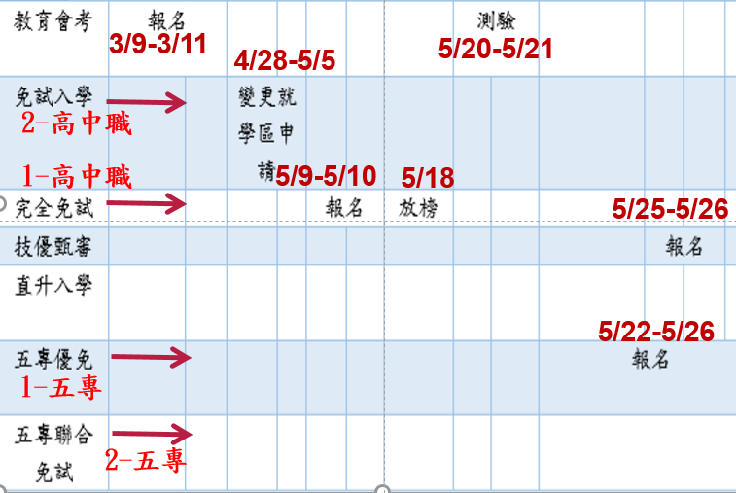
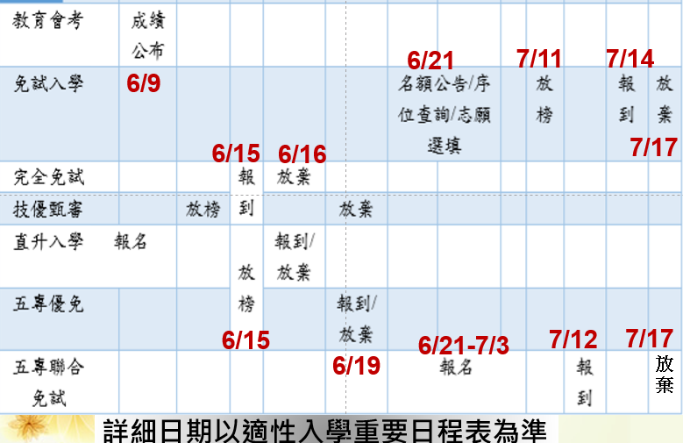

Slide 11
變更就學區申請(112年4月28日至5月5日)
原就讀學區未設置適性群別或產業特殊類科
因搬家遷徙至本區居住者
跨區學生申請返回本區戶籍所在地就讀
臺商子女學校或海外返國就讀(戶籍不在本縣者)
其他特殊原因

Slide 12
變更就學區申請程序
一、進入本區免試入學作業平台
二、點選變更就學區
三、閱讀個人資料授權宣告，並勾選我已閱讀，並同意授權選項
四、輸入國中教育會考准考證號碼及身分證統一編號進行驗證
五、未參加國中會考者請以身分證統一編號進行註冊
六、選取欲參加之就學區
七、選取申請原因
八、確認儲存後列印變更就學區申請書
九、申請人、學生父母雙方(或監護人)簽章
十、備妥證明文件與申請書，送國中教務處提出申請
(非應屆生自行送至欲參加之就學區免試入學主
委學校)
12

Slide 13
屏東區免試入學超額比序項目積分對照表
一 | 畢業資格（2分）
二 | 志願序（7分） |  | 每3個志願序為一群組
三 | 均衡學習（9分） |  | 健康與體育、藝術、綜合活動 及科技領域等任三個領域
四 | 多元學習表現 （至多採計28分） | 服務表現（10分） | 幹部、社團社長、特殊服務表現
 |  | 獎懲紀錄（10分） | 銷過或功過相抵
 |  | 競賽表現（10分）
 |  | 體適能（10分） | 肌耐力、柔軟度、瞬發力、心肺耐力 (不同時間之檢測結果不得交叉採計)
 |  | 本土語言認證(2分) | 通過原住民族語或客語或閩南語初級以上: 已認證得2分；未認證得0分。
五 | 適性發展（6分）
六 | 經濟弱勢(2分) |  | 中低、低收入戶
七 | 國中教育會考（至多採計25分） |  | 國、英、數、社、自、寫作
總分79

Slide 14
屏東區免試入學-志願序積分換算
志願群 | 校科 志願序 | 積分
1 | 1 | 7
 | 2
 | 3
2 | 4 | 5
 | 5
 | 6
3 | 7 | 3
 | 8
 | 9
4 | 10 | 2
 | 11
 | 12
5 | 13-30 | 1
總積分79分
國中教育會考（25分）
均衡學習（9分）
志願序（7分）
畢業資格（2分）
多元學習表現（28分）
適性發展（6分）
經濟弱勢(2分)
選填志願
志願以群組方式計分，每3個志願序為一群組，第13志願至第30志願為同一群組，同一群組內之志願序皆為同一積分。選填志願時，同一校內不同科別為不同志願序，另受核定以群招生之群別視為一個志願。

Slide 15
屏東區免試入學-均衡學習積分
總積分79分
國中教育會考（25分）
均衡學習（9分）
志願序（7分）
畢業資格（2分）
多元學習表現（28分）
適性發展（6分）
經濟弱勢(2分)
國中健康與體育、藝術、綜合活動及科技領域等任三個領域五學期平均成績達及格者 。 | 積分
3領域五學期平均成績達及格以上者 | 9
2領域五學期平均成績達及格以上者 | 6
單領域五學期平均成績達及格以上者 | 3
均衡學習
採計至9年級上學期

Slide 16
多元學習表現採計方式
服務表現10分 採計至九年級 上學期 | 班級幹部、社團社長、特殊表現
獎懲紀錄10分 採計至當年度 4月20日前 | 銷過或功過相抵後，無任何懲處紀錄者得10分 未達小過1次紀錄者得7分 未達小過2次紀錄者得4分 未達小過3次紀錄者得1分。
競賽表現 10分 採計至當年度 4月20日前 | 1.請參閱免試入學作業要點附表２： 競賽表現成績計分方式一覽表。 2.國中在學期間同一學年度同一性質或同一項目之競賽僅擇優計分一次。
體適能 10分 採計至當年度 4月20日前 | 1. 一項成績達教育部公佈之最新門檻標準者，得2分。 2. 二項成績達教育部公佈之最新門檻標準者，得4分。 3. 三項成績達教育部公佈之最新門檻標準者，得6分。 4. 四項成績達教育部公佈之最新門檻標準者，得8分。 5.完成四項檢測者，再得2分。
本土語言認證2分 採計至當年度4月20日前，提出之檢定資料如非國中教育階段取得者，亦予採計。 | 1.通過原住民族語或客語或閩南語初級以上:已認證得2分；未認證得0分。 2.本土語言認證採認主管機關核發之證書：原住民族語為【原住民族委員會-原住民族語言能力認證測驗合格證書】；客語為【客家委員會-客語能力認證考試合格證書】；閩南語為【教育部-閩南語語言能力認證考試合格證書】，非上列證書不予採計。
總積分79分
國中教育會考（25分）
均衡學習（9分）
志願序（7分）
畢業資格（2分）
多元學習表現（28分）
適性發展（6分）
經濟弱勢(2分)
多元學習表現
多元學習表現項目各單項總和等於42分，可以選擇優勢發展項目爭取分數，最高採計上限為28分。

Slide 17
屏東區免試入學-多元學習表現採計方式
服務表現
上限10分
班級幹部：擔任班級幹部任滿1學期，經考核表現優良者得 3分。
班級幹部之數量以1人服務3人之比例計算為原則，最多為10個幹部。幹部名稱例如：班長、副班長、學藝股長、風紀股長、衛生股長、服務（總務或事務）股長、康樂（體育）股長、輔導股長等，各校得自行訂定。
特殊服務表現：每班0~4位，任滿1學期，經考核表現優良者得 2分。
社團社長：任滿1學期，經考核表現優良者得 2分。
班級幹部、社團社長及特殊服務表現由學校提供證明；非學校型態個人實驗教育參與特殊服務表現(名額外加)，由家長提供證明。

Slide 18
屏東區免試入學-多元學習表現採計方式
獎懲紀錄
上限10分
銷過或功過相抵後，無任何懲處紀錄者得 10分。
記過紀錄包含大過、小過、警告。
未達小過1次紀錄者得 7分。
未達小過2次紀錄者得 4分。
未達小過3次紀錄者得 1分。
採計至當年度4月20日前。

Slide 19
屏東區免試入學-多元學習表現採計方式
競賽表現上限10分
1.個人賽：全縣性：第1名5分/第2名4分/第3名3分/第4名2分/第5名1分/第6名(含佳作)0.5分全國性：第1名8分/第2名7分/第3名6分/第4名5分/第5名4分/第6名3分/第7名2分/第8名1分
2.團體賽：依個人賽積分計算。
3.成績比照：
（3）甲等：比照第3名。
（4）全國佳作：比照第4名。
（5）全國入選：比照第5名。
（6）給獎名次為金獎、銀獎、銅獎及佳作：依次比照第1名、第2名、第3名、第4名。
（7）給獎名次為白金獎、金獎、銀獎：依次比照第1名、第2名、第3名。
（8）特別獎、最佳鄉土教材獎、最佳團隊合作獎、最佳創意獎：全縣性競賽比照佳作；全國性競賽比照第4名。
（2）優等：比照第2名。
（1）特優：比照第1名。
國際性：第1名10分/第2名9分/第3名8分/第4名7分/第5名6分/第6名5分/第7名4分/第8名3分
採計之競賽名稱，請詳閱簡章之競賽表現成績計分方式一覽表，非本表所列之競賽概不採計。
採計至當年度4月20日前

Slide 20
屏東區免試入學-多元學習表現採計方式
體適能
上限10分
含肌耐力、柔軟度、瞬發力、心肺耐力
體適能之成績可經由各校依教育部體適能檢測標準進行檢測或至合格體適能檢測站進行檢測。
一項成績達教育部公布之最新門檻標準者，得 2分。
二項成績達教育部公布之最新門檻標準者，得 4分。
三項成績達教育部公布之最新門檻標準者，得 6分。
四項成績達教育部公布之最新門檻標準者，得 8分。
完成四項檢測者，再得 2分。

Slide 21
屏東區免試入學-適性發展積分
總積分79分
國中教育會考（25分）
均衡學習（9分）
志願序（7分）
畢業資格（2分）
多元學習表現（28分）
適性發展（6分）
經濟弱勢(2分)
生涯規劃建議 | 積分
我的志願(符合) | 2
家長建議(符合) | 2
輔導小組建議(符合) | 2
適性發展
採計至當年度4月20日前。
落實國中端適性輔導工作並實際幫助學生適性升學與發展。

Slide 22
屏東區免試入學-國中教育會考採計
國、英、數、社、自 |  |  | 積分
精 熟(A) |  |  | 5
基 礎 | B++ |  | 4
 | B+ |  | 3.5
 | B |  | 3
待加強(C) |  |  | 1
寫作 |  | 5、6級分 | 1
 |  | 3、4級分 | 0.5
總積分79分
國中教育會考（至多採計25分）
均衡學習（9分）
志願序（7分）
畢業資格（2分）
多元學習表現（28分）
適性發展（6分）
經濟弱勢(2分)
國中教育會考
本積分為「國文」、「英語」、「數學」、「社會」、「自然」、「寫作」等六科
之國中教育會考表現加總

Slide 23
特殊身分學生升學優待標準
類別 | 優待辦法 | 外加名額
身心障礙生 | 加總積分25% | 2%
原住民生 | 取得文化及語言能力證明者： 加總積分35% 無文化及語言能力證明者： 加總積分10% | 2%

Slide 24
不採畢業資格、志願序與會考積分
試辦學習區完全免試入學
符合報名資格及屏東區內之學生，向原就讀國中辦理報名手續。學生限選擇一校一科或一群。
超額比序項目積分表及證明文件送至112學年度屏東區高級中等學校免試入學委員會主辦學校(國立東港海事)審查。
志願選填於屏東區免試入學作業平台選填(網址：https://ptc.entry.edu.tw)。
報名主辦學校:國立東港海事教務處，電話：(08)8333131#212、216。
報名費:100元整。
招生資訊以簡章(1月16日公告)為準。

Slide 25
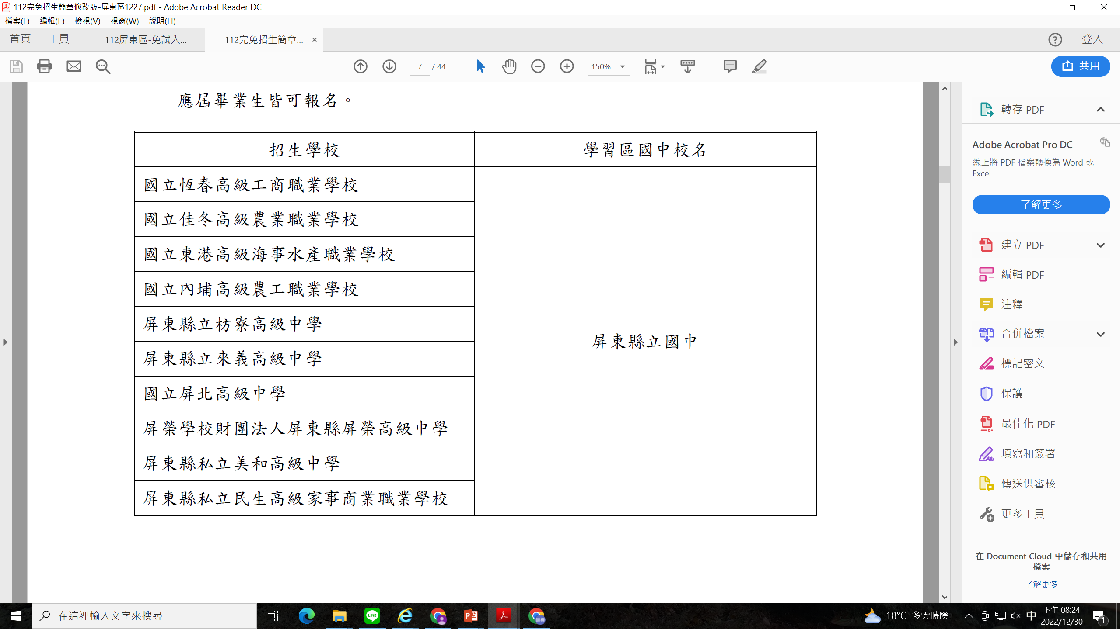
試辦學習區完全免試入學
實際招收科別及報考資訊請詳閱簡章。

Slide 26
屏東區免試入學其他管道
技藝技能優良學生甄審入學
進修部
(夜間上課)
離島生
免試入學
直升入學
原住民
實驗教育班

Slide 27
屏東區特色招生(甄選入學)
屏東區未辦理特色招生考試分發入學。
體育班
音樂班
美術班

Slide 28
五專免試入學
五專優先免試入學之免試就學區為全國一區。
招收對象為國中畢業生及具有同等學力者。
可依志向網路選填30個校科（組）為志願，經由招生委員會以電腦統一分發。
全國一區，分北、中、南三個招生委員會辦理。
學生可分別向北、中、南區聯合免試入學招生委員會報名，但各區限選擇一所五專招生學校申請。
優先免試
聯合免試
技專校院招生策略委員會 https://www.techadmi.edu.tw
技專校院招生委員會聯合會 https://www.jctv.ntut.edu.tw

Slide 29




五專招生管道說明
有意願就讀五專之免試生共有3 次機會，其中又以五專優先免試入學名額最多。
五專優先免試入學、聯合免試入學之「超額比序項目積分」採計方式、「同分比序項目順序」、辦理方式、錄取方式等皆有所不同，請報名學生務必注意。
優免
聯免
續招

Slide 30
屏東區技術型高中專業群科介紹與說明
動力機械群
農業機械科
(產特)
屏東
高工
汽車科
內埔
農工
內埔
農工
佳冬
高農
屏工
進修部

Slide 31
屏東區志願選填統計與輔導策略
對學生而言
檢視現階段超額比序積分及熟悉志願序變化對計分的影響
對教務處而言
提前分段上傳與檢核學生基本資料及超額比序資料與積分
對輔導室及教師而言
搭配輸出資訊逐次協助學生志願序選填，進行覺察、探索、評估、統整與決定之輔導

Slide 32
結語
十二年國民基本教育成功的關鍵因素：確保優質的高級中等教育
高級中等教育實踐「愛其所擇」 ，找回學生學習的樂趣和動力，然後學以致用
務本
孩子是我們的未來，我們必須要善待和成就每一個孩子
務實
務必

